Slide 1
SISTEM JEJAK GPL
Demo esok, langkah demi langkah
Pengeluar → Pengeksport → Pemborong → Pengimport → Peruncit
Enam produk guna gambar demo: Nangka, Lada Benggala, Jambu Batu, Tomato, Sawi, Tembikai.
Contoh yang dibuka di skrin: Tembikai Merah, GPL-QR-001130.
Notes:
Buka dengan cerita satu lot tembikai yang sudah diluluskan dan bergerak lurus dari ladang sampai kedai. Jangan ubah rekod sedia ada.

Slide 2
Akaun demo
Toggle | Siapa | Emel | Kata laluan | Peranan
USAHAWAN | Ali bin Abu | ali@abcfruits.example | Exporter123! | Status permohonan
USAHAWAN | Aminah Contoh | aminah.contoh@example.com | Exporter123! | Pengeluar
USAHAWAN | Farid Contoh | farid.contoh@example.com | Exporter123! | Pengeksport
USAHAWAN | Lina Contoh | lina.contoh@example.com | Exporter123! | Pemborong
USAHAWAN | Hafiz Contoh | hafiz.contoh@example.com | Exporter123! | Pengimport
USAHAWAN | Suri Contoh | suri.contoh@example.com | Exporter123! | Peruncit
FAMA | Ali bin Abu Ghani | aliabu@fama.gov.my | Fama123! | Pegawai FAMA
Notes:
Toggle mesti sepadan. FAMA hanya untuk aliabu@fama.gov.my. Semua usahawan guna Exporter123!.

Slide 3
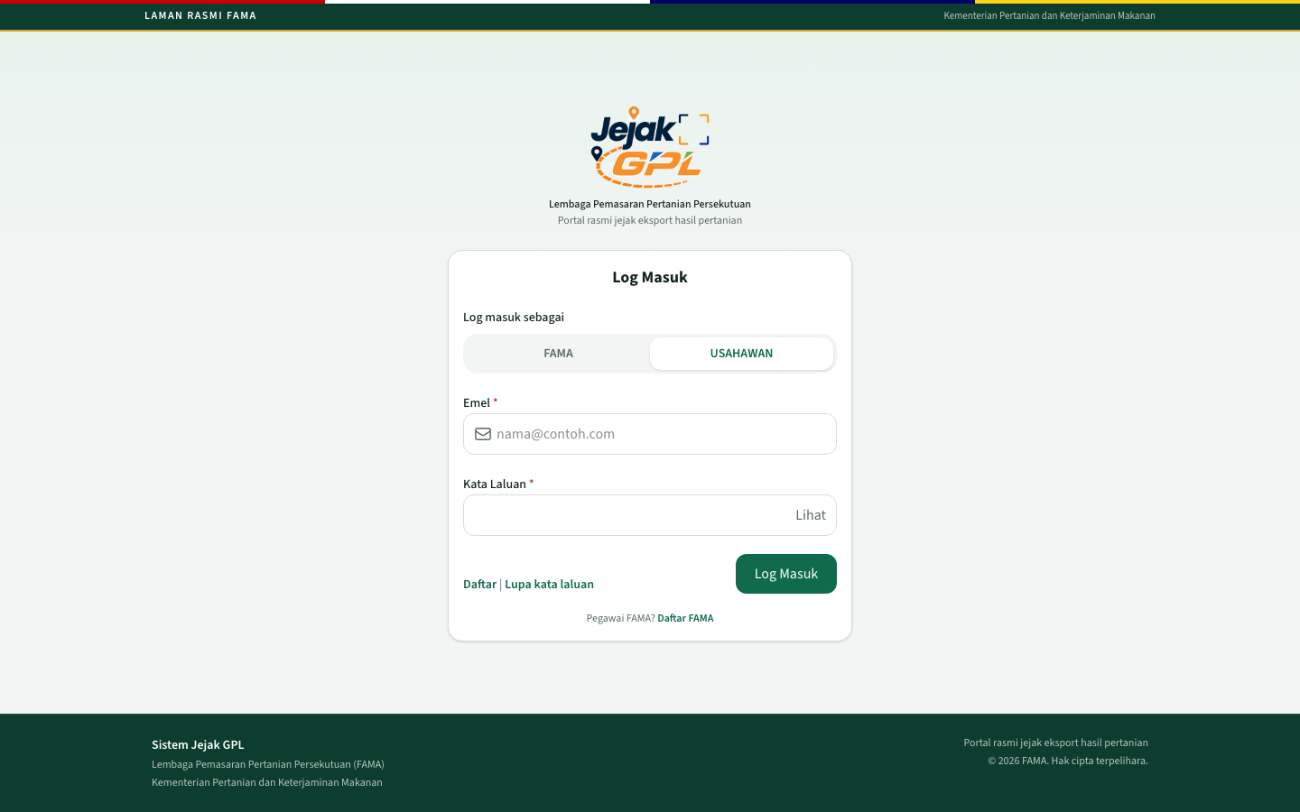
1 Log masuk sebagai usahawan
Pilih USAHAWAN. Emel ali@abcfruits.example. Kata laluan Exporter123!.
Notes:
Klik Log Masuk. Salah toggle akan keluar mesej peranan tidak sepadan.

Slide 4
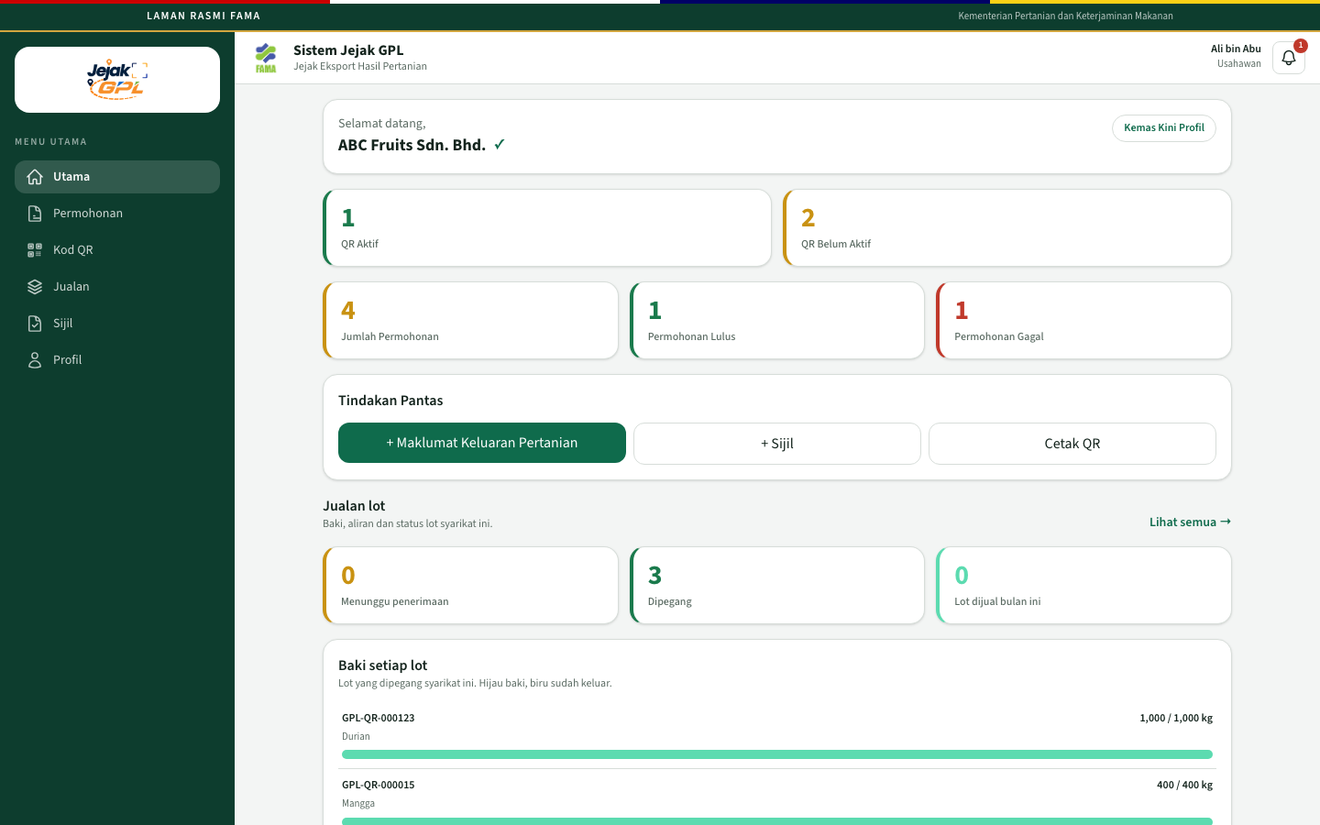
2 Utama usahawan
Tunjuk tanda sah syarikat, KPI QR, permohonan, tindakan pantas, dan galeri.
Notes:
Ini ABC Fruits. Tanda semak bermaksud akaun terikat rekod syarikat. Menu: Utama, Permohonan, Kod QR, Jualan, Sijil, Profil.

Slide 5
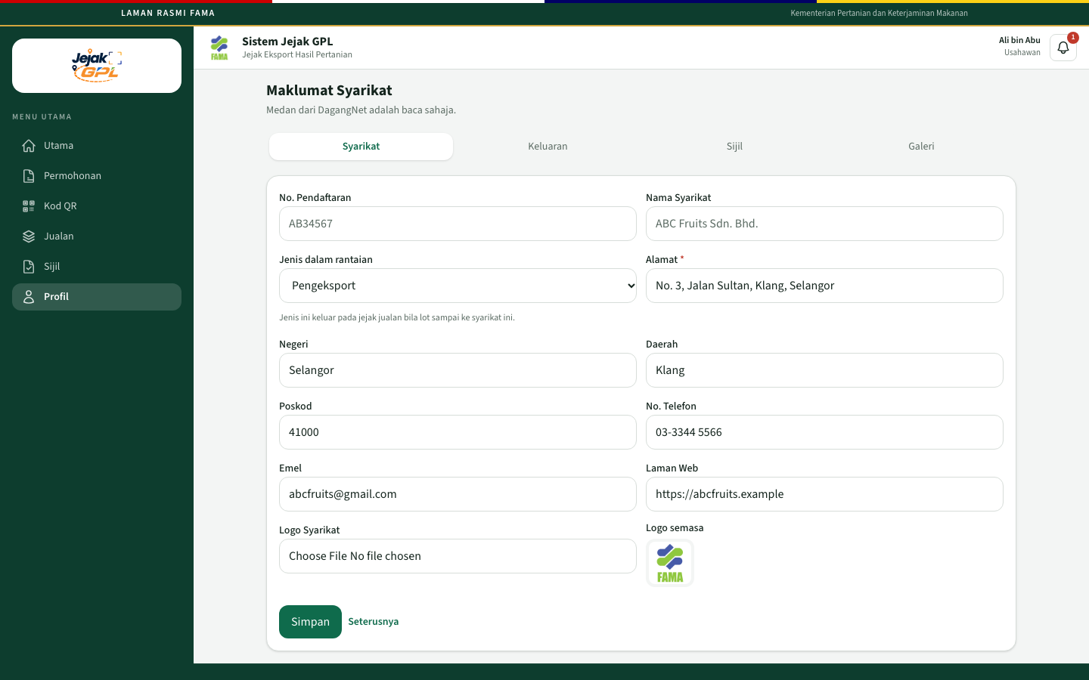
3 Profil syarikat
Nama dan no. pendaftaran baca sahaja. Hubungan boleh dikemas kini. Jangan tekan Simpan.
Notes:
Nama dan nombor pendaftaran datang dari DagangNet dan tidak diubah. Usahawan jaga alamat, telefon, emel, dan laman.

Slide 6
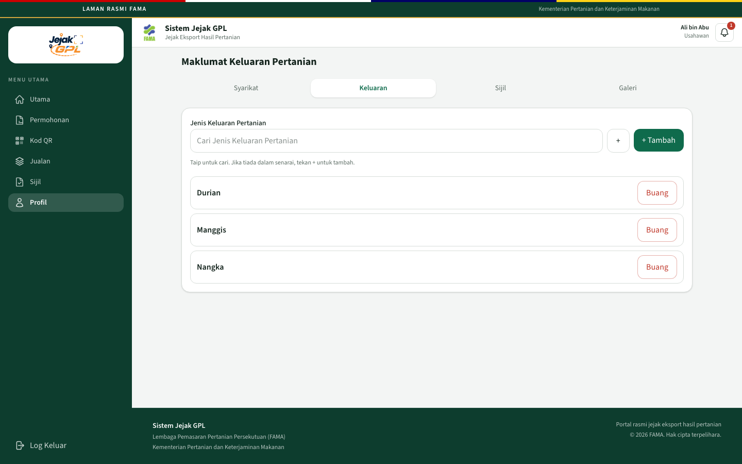
4 Keluaran
Tunjuk senarai keluaran syarikat. Jangan tekan Buang.
Notes:
ABC Fruits sudah ada Durian, Nangka, dan Manggis. Ini senarai yang usahawan kekalkan.

Slide 7
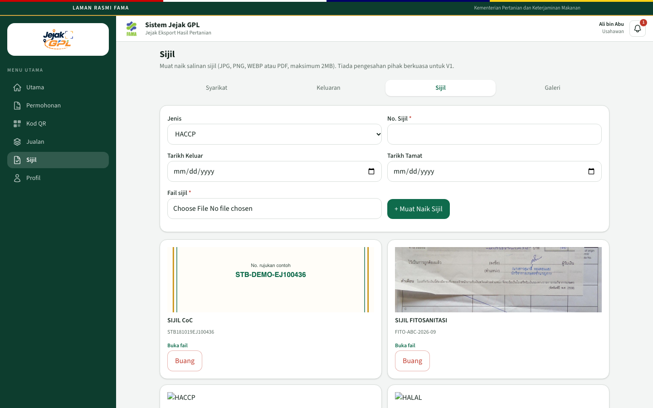
5 Sijil
Buka satu fail dengan Buka fail, kemudian tutup. Jangan muat naik sijil baharu.
Notes:
Ini salinan muat naik untuk prototaip. Tiada semakan terus dengan badan sijil.

Slide 8
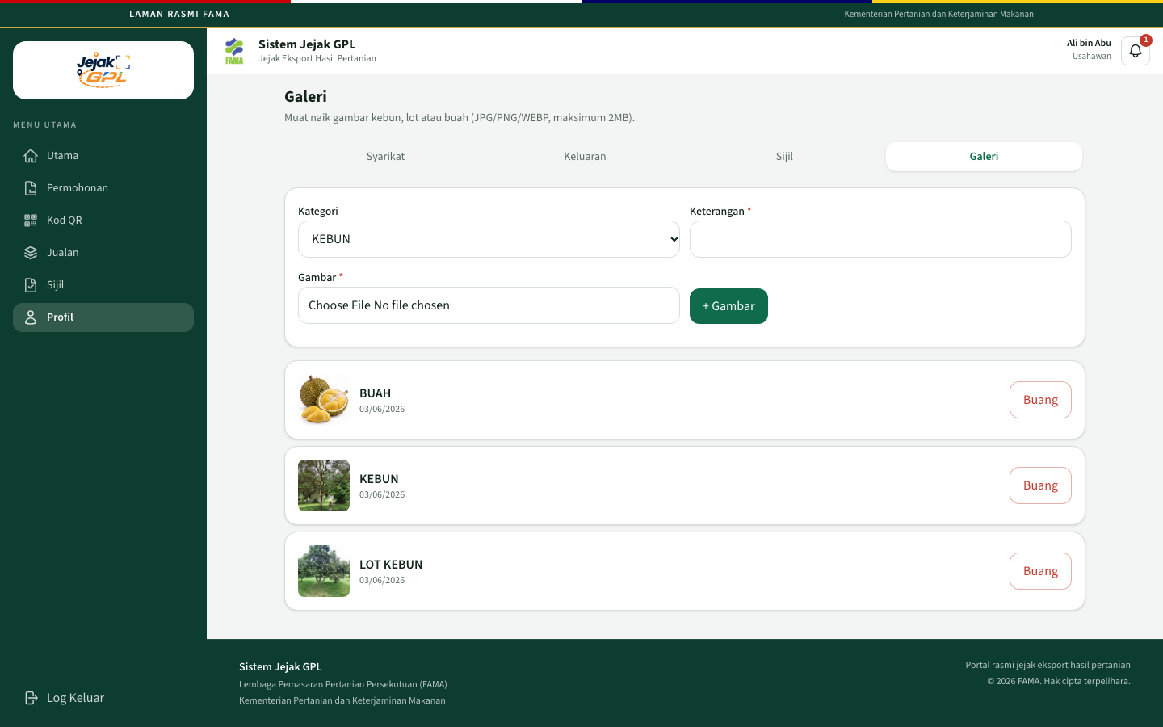
6 Galeri syarikat Ali
Galeri menyokong profil. Gambar pada QR awam dipilih kemudian, pada permohonan.
Notes:
Kategori: kebun, lot kebun, buah.

Slide 9
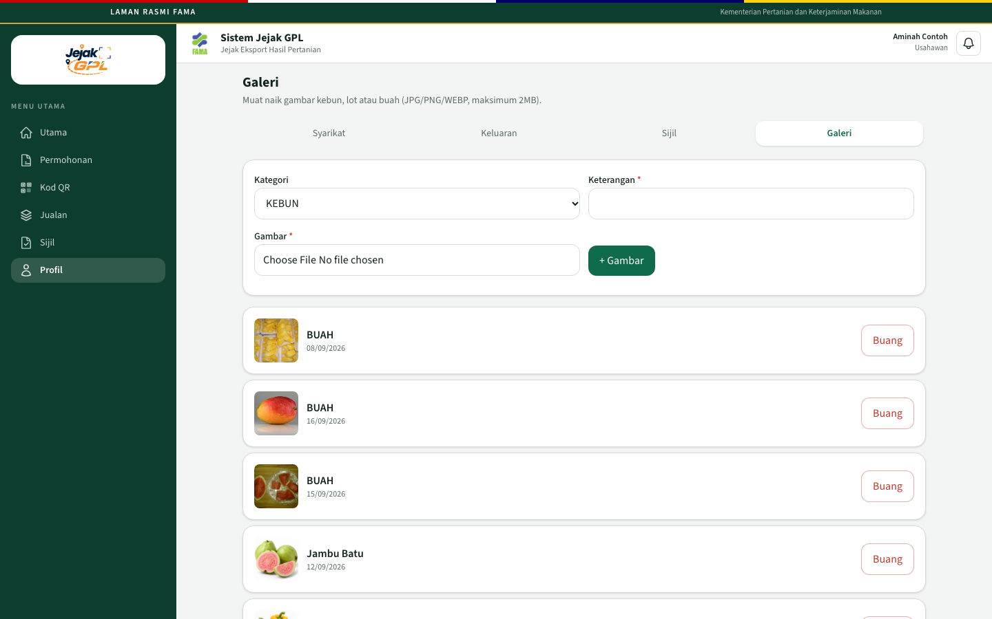
7 Galeri ladang contoh — gambar demo
Log masuk Aminah jika mahu tunjuk gambar ini. Enam produk ada dalam galeri.
Notes:
Gambar dari folder demo: Nangka, Lada Benggala, Jambu Batu, Tomato, Sawi, Tembikai. Skrol jika perlu. Jangan tekan Buang.

Slide 10
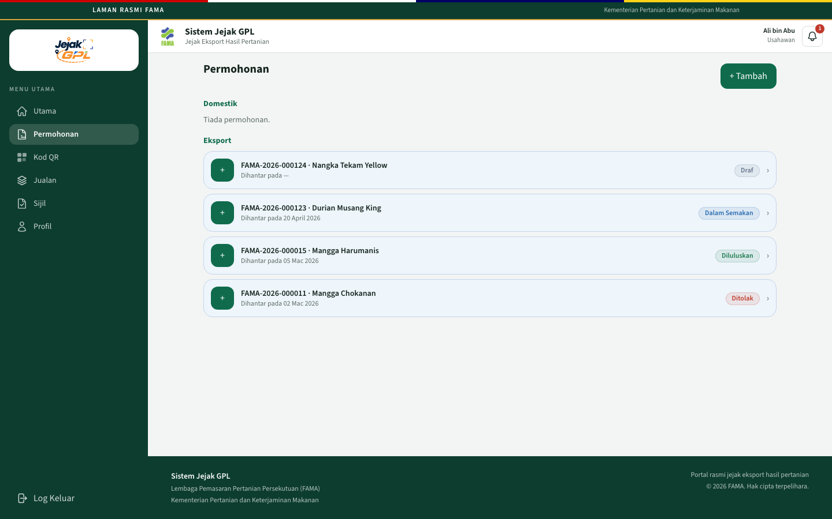
8 Senarai permohonan
Empat status sedia ada. Jangan hantar, lulus, atau tolak rekod ini.
Notes:
Draf, Dalam Semakan, Diluluskan, Ditolak. Buka satu persatu, sebut status, kemudian kembali.

Slide 11
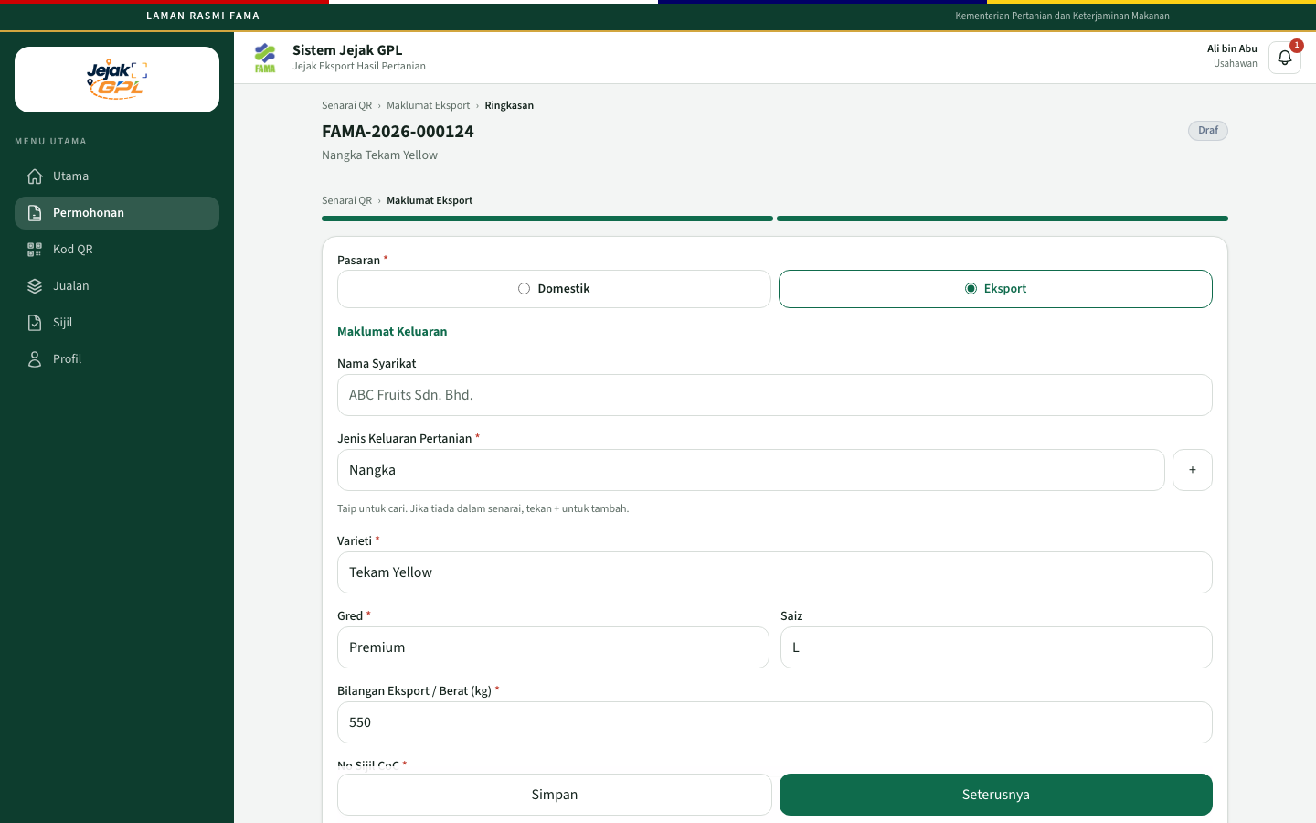
9 Draf
FAMA-2026-000124 masih boleh diedit. Skrol ke bawah. Jangan tekan Jana QR atau Hantar.
Notes:
Nangka Tekam Yellow. Draf belum dihantar. Dalam demo langsung, permohonan baharu yang anda simpan akan jana QR, kemudian butang Hantar muncul.

Slide 12
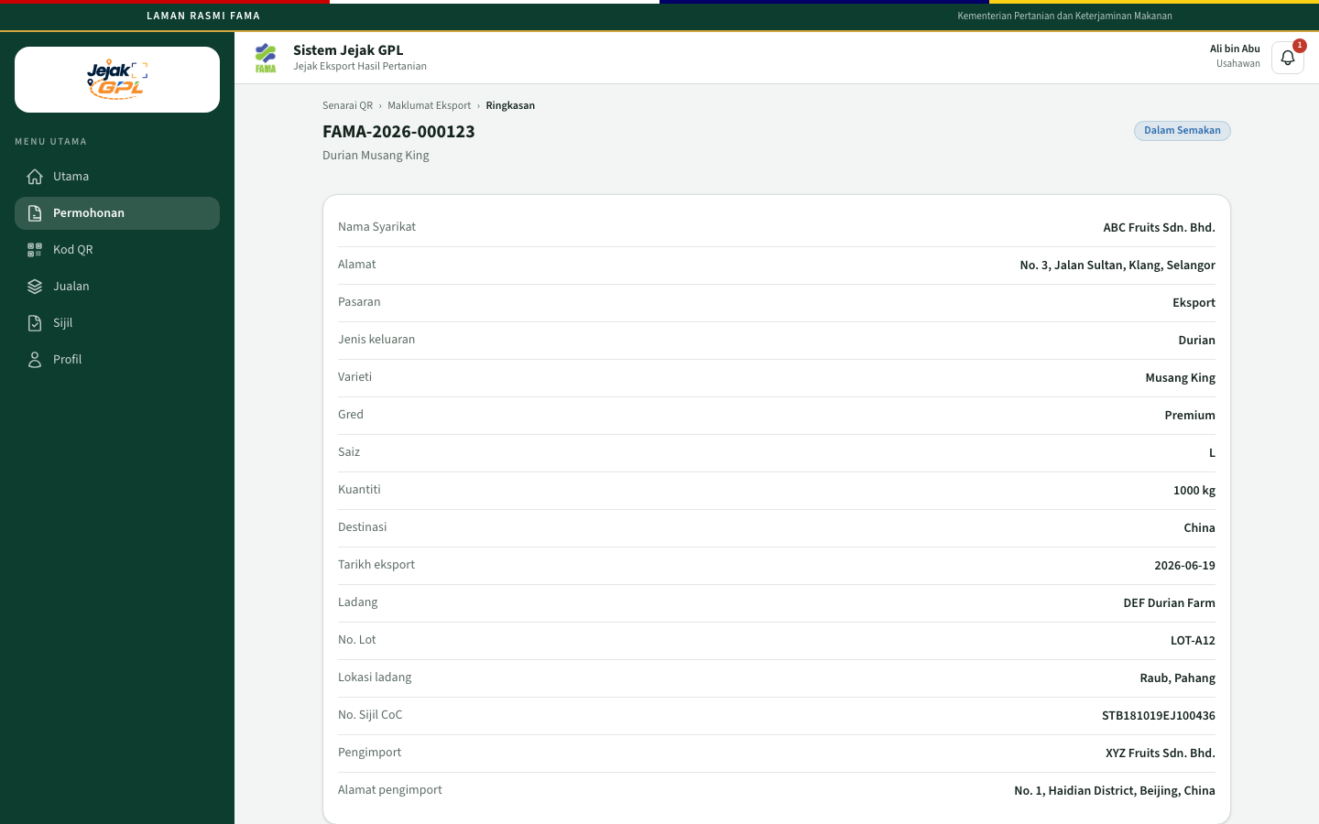
10 Dalam semakan
FAMA-2026-000123. QR GPL-QR-000123 masih Belum Aktif. Jangan ubah.
Notes:
FAMA sudah nampak permohonan ini. Orang awam belum nampak halaman produk.

Slide 13
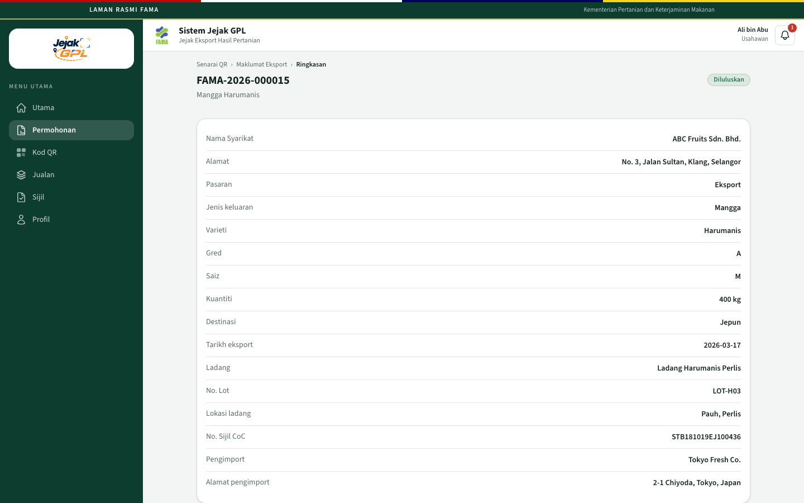
11 Diluluskan
FAMA-2026-000015. QR GPL-QR-000015 sudah Aktif. Ini contoh yang sudah siap.
Notes:
Mangga Harumanis. Kelulusan dan pengaktifan QR berlaku sekali gus.

Slide 14
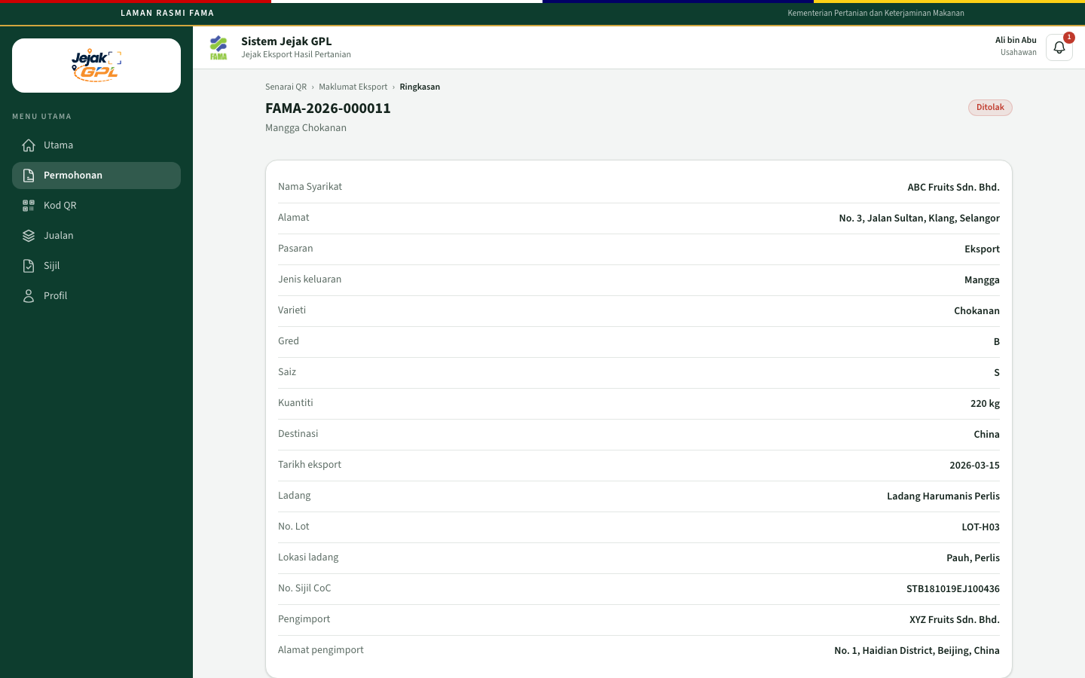
12 Ditolak
FAMA-2026-000011. QR kekal Belum Aktif. Sebab ada pada keputusan.
Notes:
Penolakan tidak mengaktifkan QR. Sebab disimpan bersama keputusan.

Slide 15
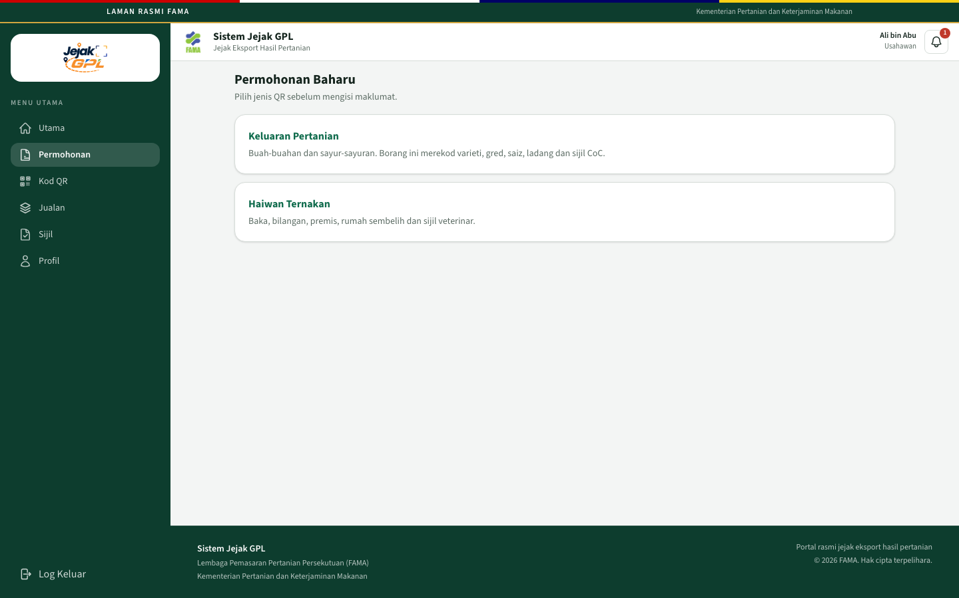
13 Permohonan baharu — pilih jenis
Pada Permohonan, klik + Tambah. Pilih Keluaran Pertanian.
Notes:
Haiwan Ternakan ialah laluan lain. Demo esok guna Keluaran Pertanian.

Slide 16
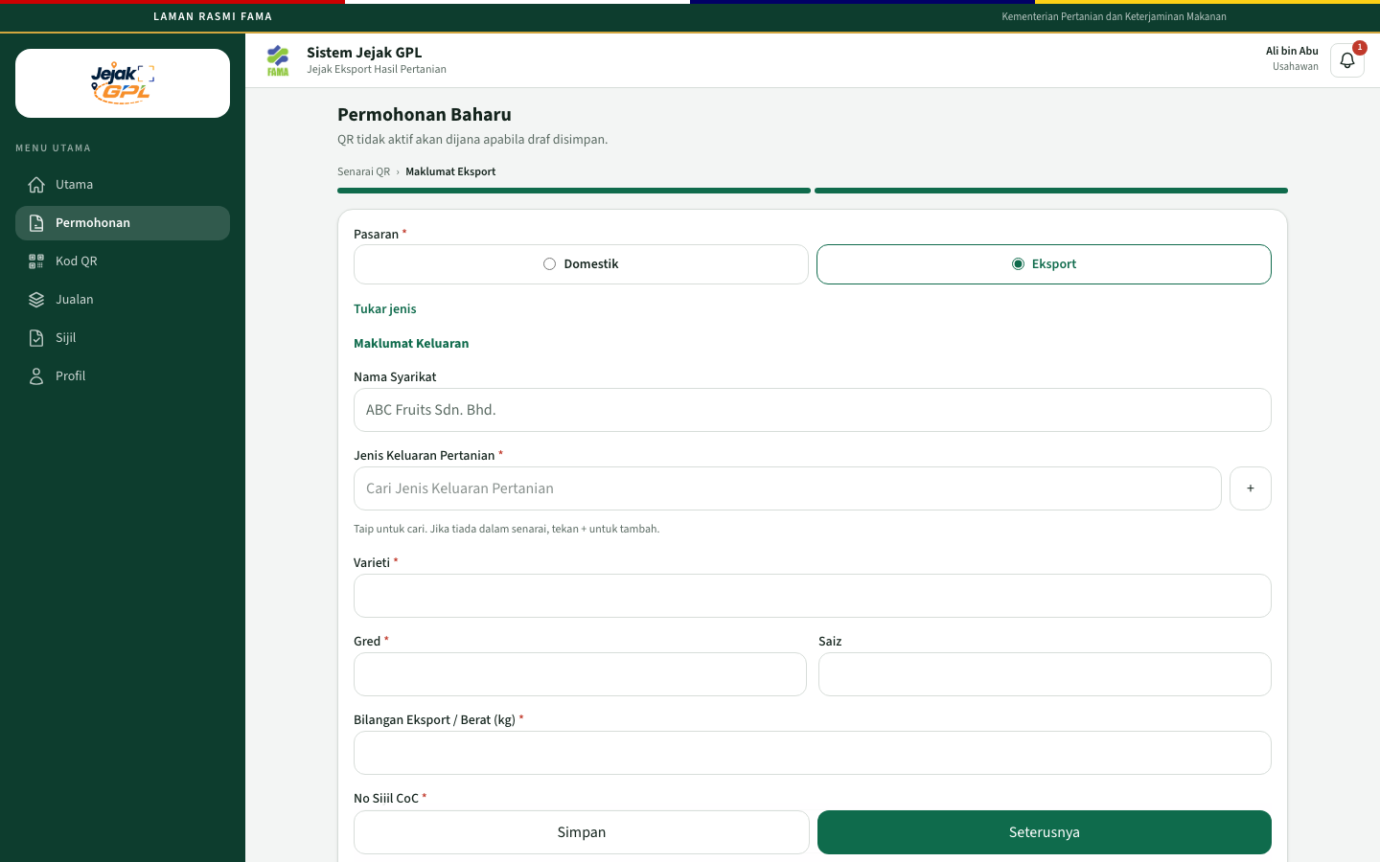
14 Borang keluaran pertanian
Isi dalam bilik, kemudian Seterusnya. Itu simpan draf dan jana QR Belum Aktif.
Notes:
Cadangan isi: Pisang, Cavendish, Gred A, Saiz M, 500 kg, CoC STB181019EJ100436, ladang Raub, destinasi China. Jangan guna rekod sedia ada untuk langkah ini.

Slide 17
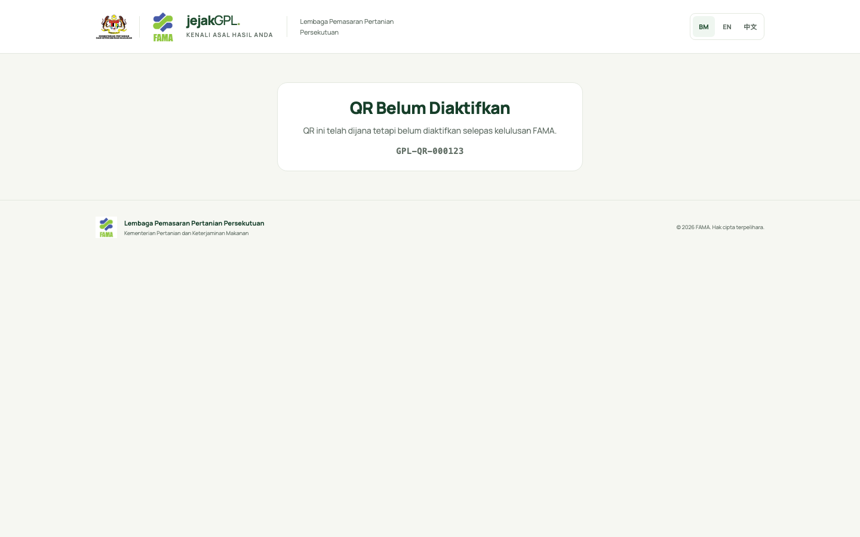
15 Halaman awam semasa QR belum aktif
Tetingkap sulit: /trace/GPL-QR-000123. Hanya ID QR. Tiada produk atau ladang.
Notes:
Tajuk QR Belum Diaktifkan. Buat sama pada QR baharu selepas draf disimpan.

Slide 18
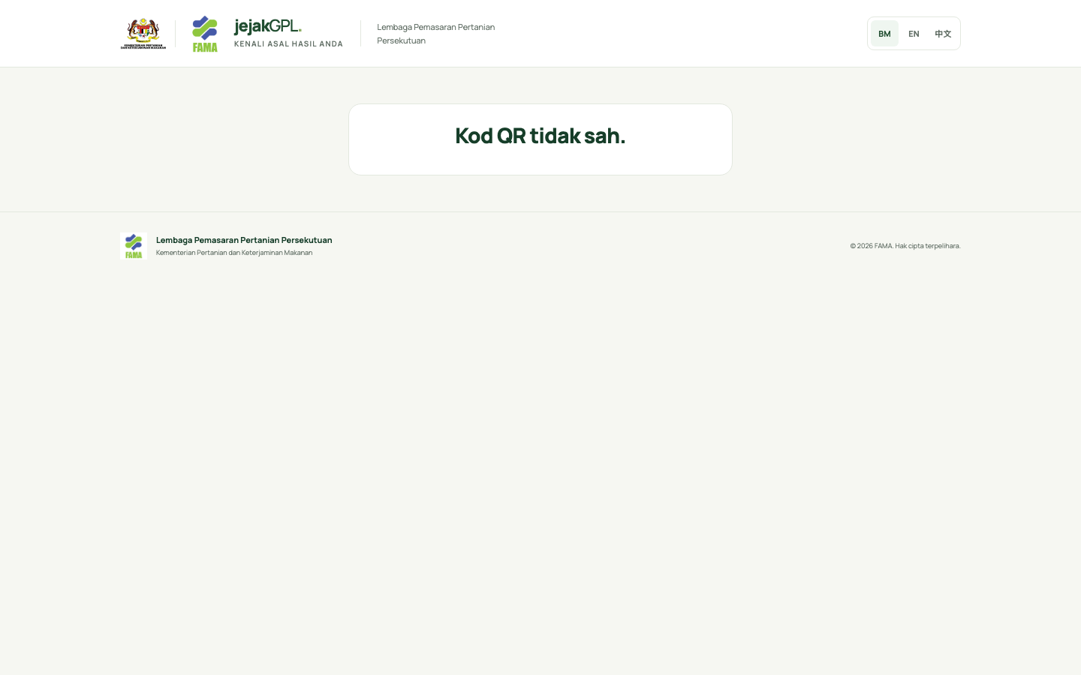
16 Kod QR tidak sah
Tetingkap sulit: /trace/GPL-QR-999999.
Notes:
Halaman menyatakan kod tidak sah. Kemudian kembali ke tetingkap usahawan dan tekan Hantar pada draf baharu. Status jadi Dihantar. QR kekal Belum Aktif.

Slide 19
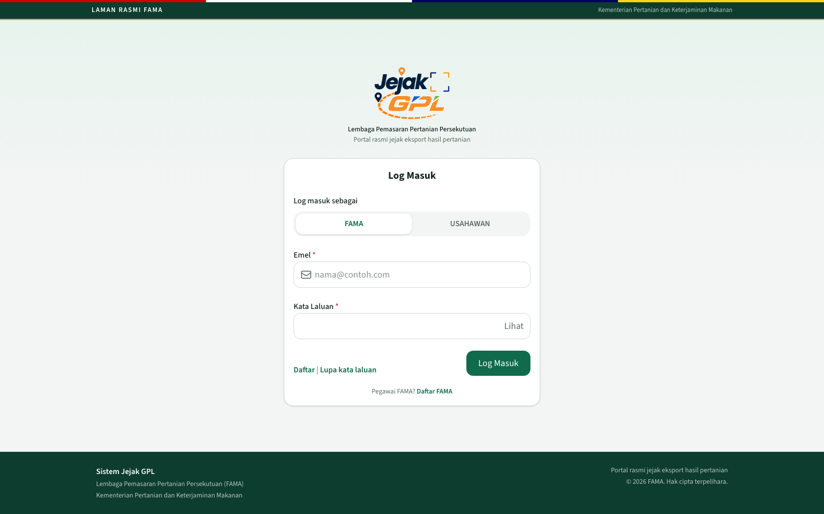
17 Tukar ke Pegawai FAMA
Log keluar. Pilih FAMA. aliabu@fama.gov.my / Fama123!.
Notes:
Toggle FAMA wajib. Akaun usahawan tidak boleh masuk di sini.

Slide 20
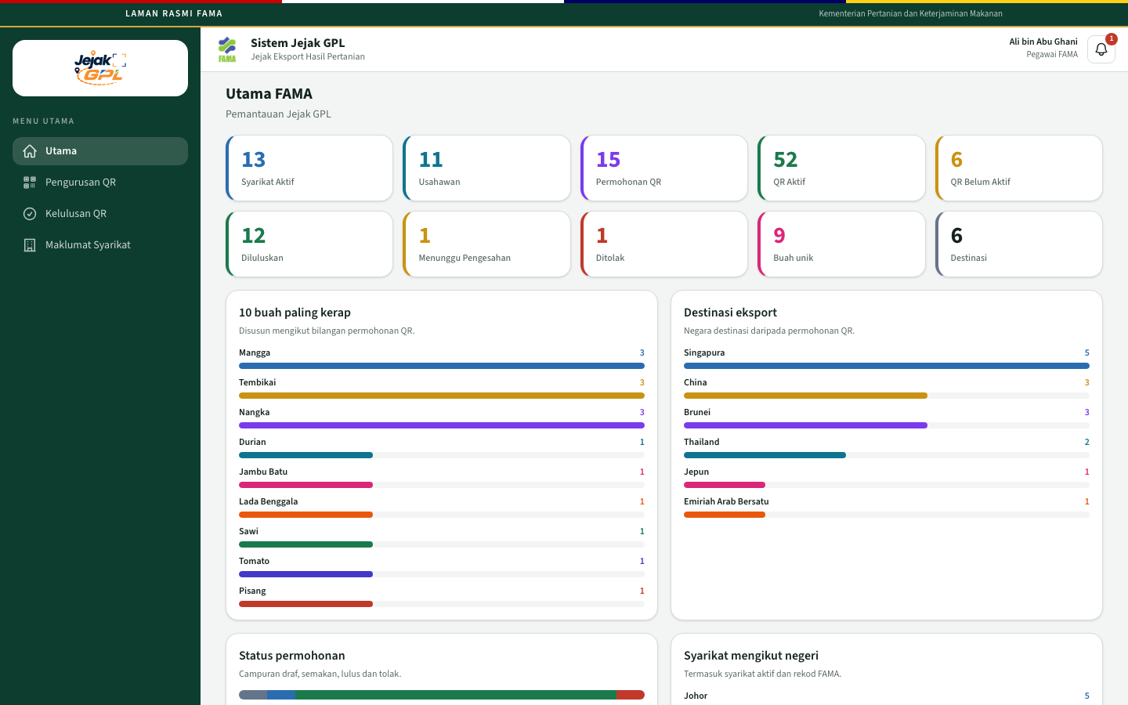
18 Utama FAMA
Ini paparan pemantauan, bukan paparan usahawan.
Notes:
Tunjuk syarikat aktif, usahawan, permohonan QR, QR aktif dan belum aktif, menunggu pengesahan, carta buah dan destinasi, serta imbasan halaman awam.

Slide 21
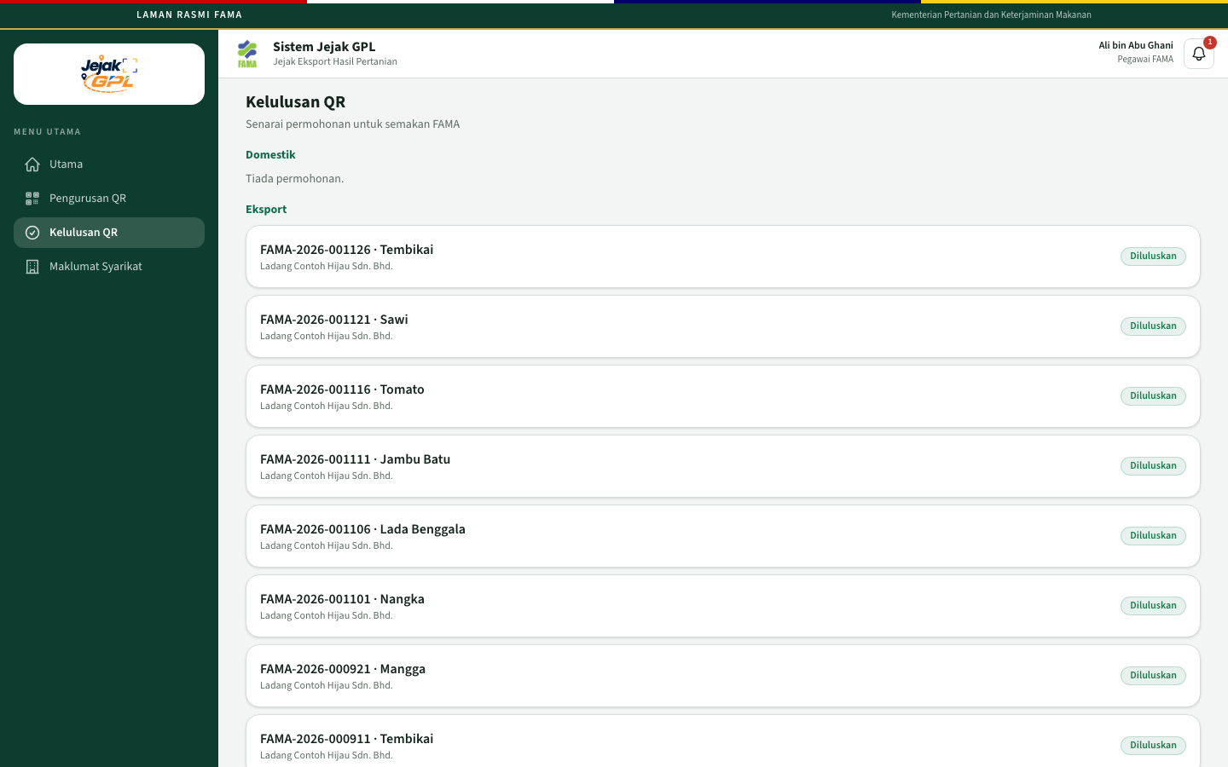
19 Kelulusan QR
Buka permohonan yang baru dihantar. Membuka halaman menukar Dihantar kepada Dalam Semakan.
Notes:
Untuk slaid ini, senarai menunjukkan permohonan yang menunggu. Jangan luluskan FAMA-2026-000123.

Slide 22
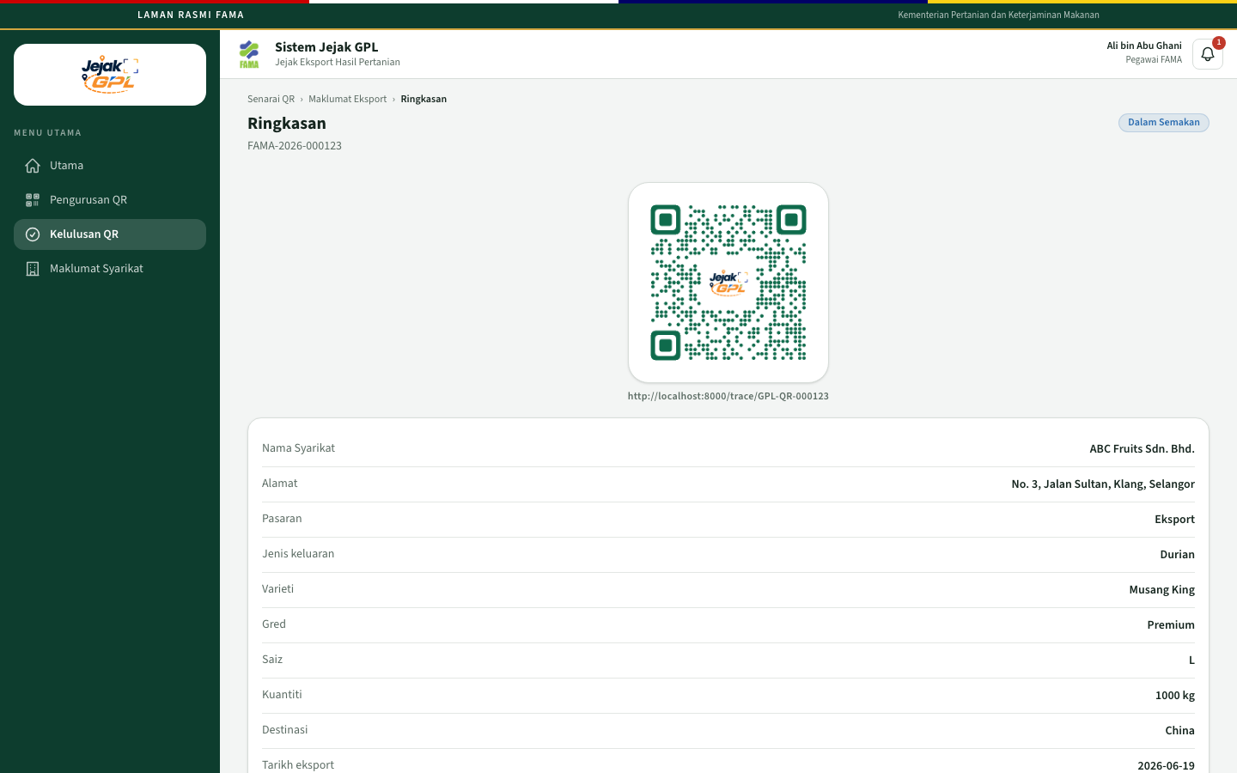
20 Semakan pegawai — jangan tekan lagi
Skrol ke bawah untuk Catatan, Tolak, dan Sahkan. Biarkan FAMA-2026-000123.
Notes:
Pada demo langsung, sahkan hanya permohonan Pisang yang baru dihantar. Catatan wajib jika Tolak. Sahkan tidak perlukan catatan. QR yang sama menjadi Aktif.

Slide 23
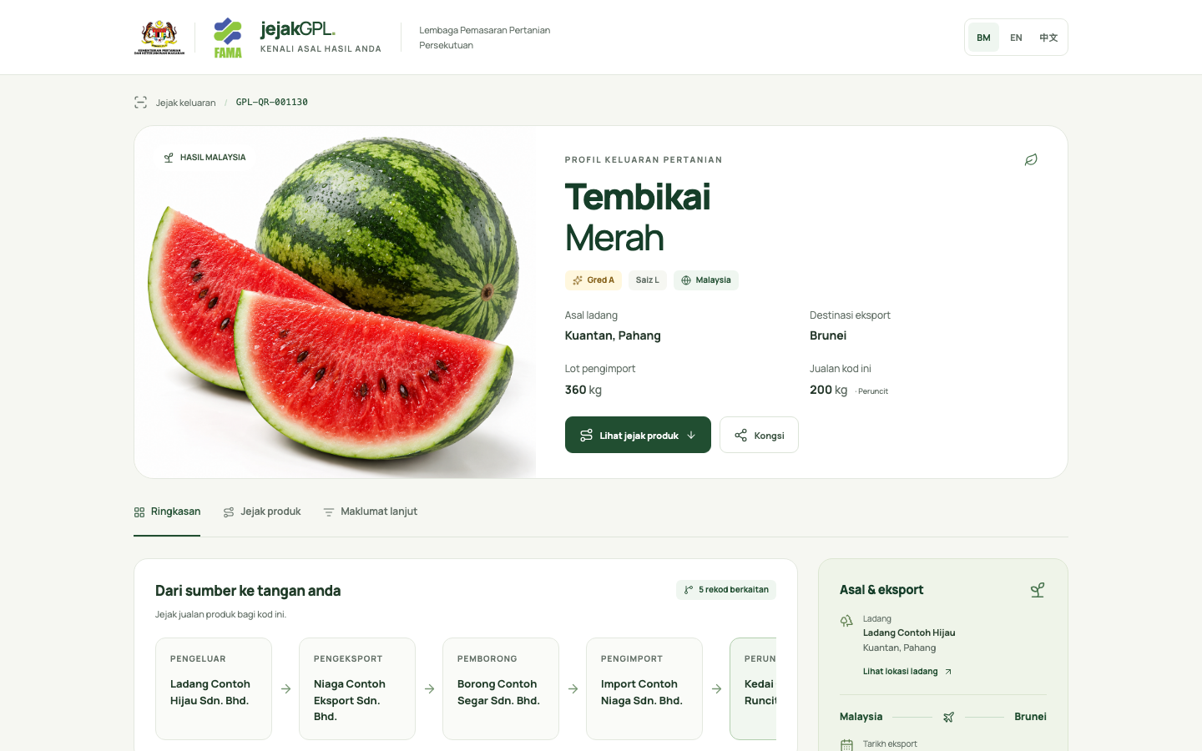
21 Halaman awam selepas lulus
Imbas atau buka /trace/GPL-QR-001130. Gambar tembikai dari set demo.
Notes:
Tukar BM, EN, dan 中文 di kanan atas. Data peribadi akaun tidak ada di halaman ini.

Slide 24
22 Dari sumber ke tangan anda
Satu garisan, tanpa cabang: Pengeluar, Pengeksport, Pemborong, Pengimport, Peruncit.
Notes:
Ladang Contoh Hijau → Niaga Contoh Eksport → Borong Contoh Segar → Import Contoh Niaga → Kedai Contoh Runcit. Kod di hujung: GPL-QR-001130.

Slide 25
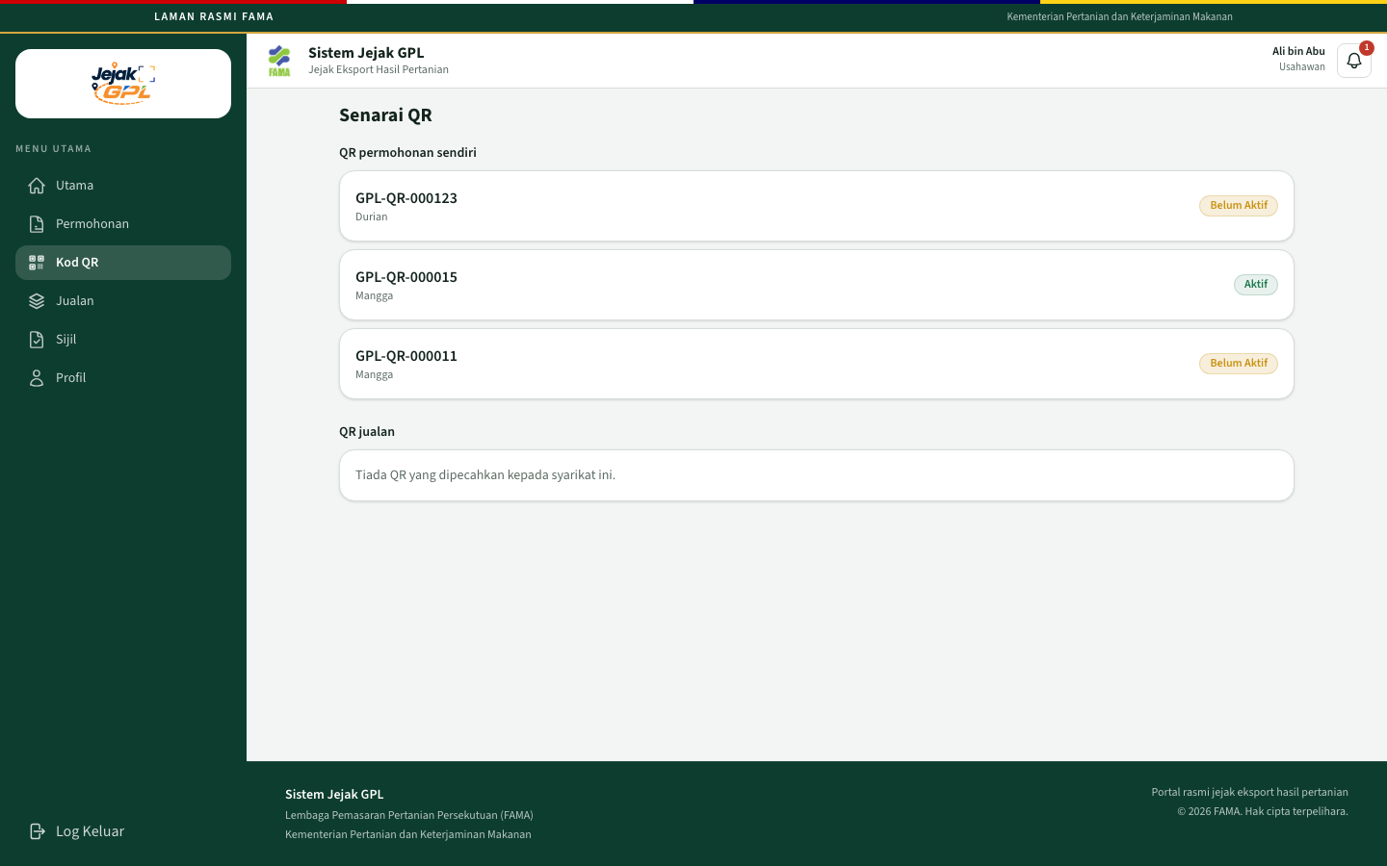
23 Senarai kod QR
Log masuk semula sebagai Ali. Buka Kod QR.
Notes:
QR aktif dan belum aktif dipisahkan. Untuk muat turun, buka GPL-QR-000015.

Slide 26
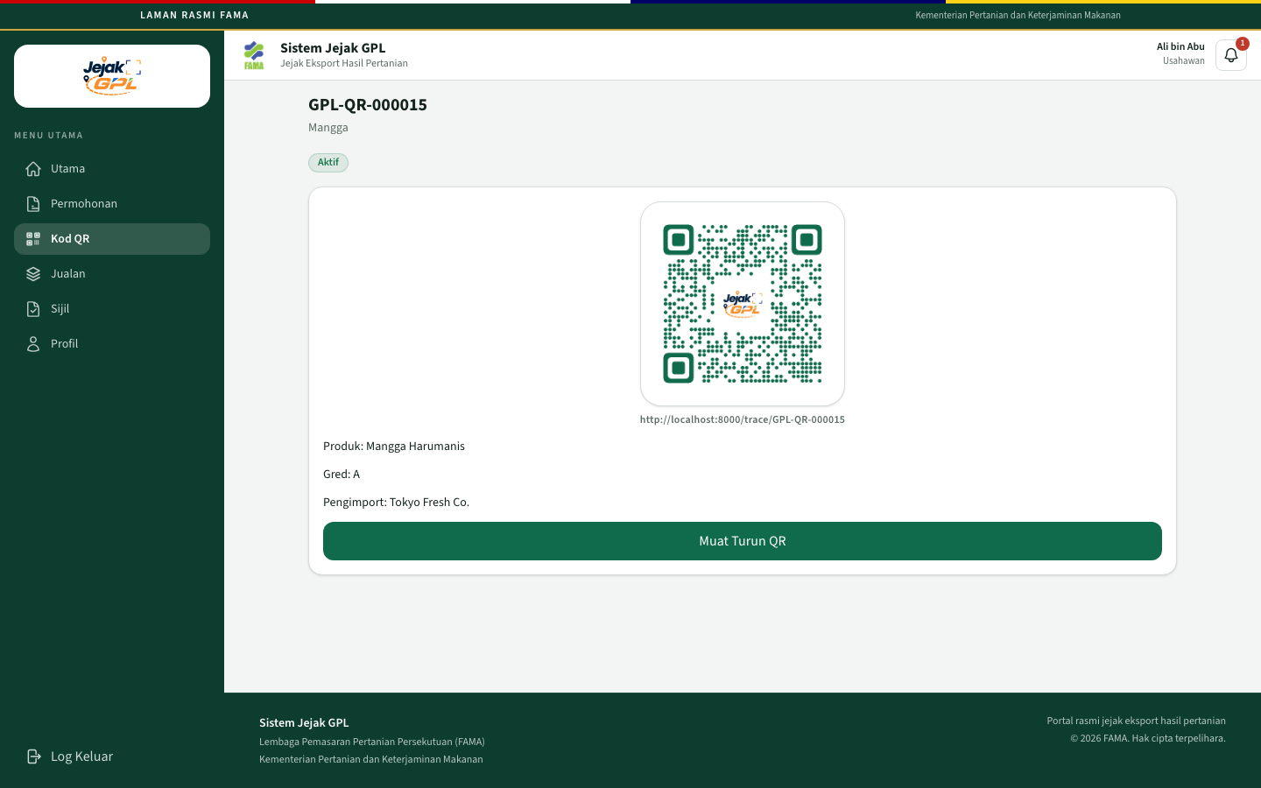
24 Butiran kod QR
Status Aktif. Pautan awam ialah halaman yang pembeli nampak.
Notes:
Ini Mangga Harumanis yang sudah diluluskan.

Slide 27
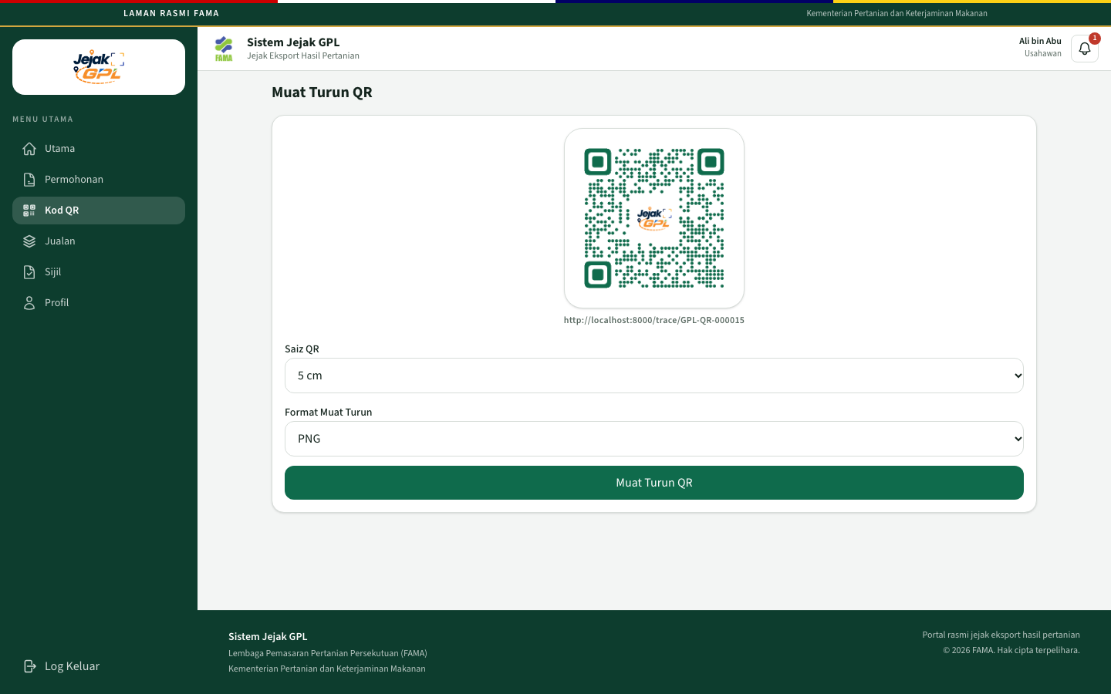
25 Muat turun QR
Biarkan 5 cm dan PNG, atau tukar ke PDF. Klik Muat Turun QR.
Notes:
Fail itu URL awam yang sama. Saiz untuk seni label prototaip, bukan pencetak sebenar.

Slide 28
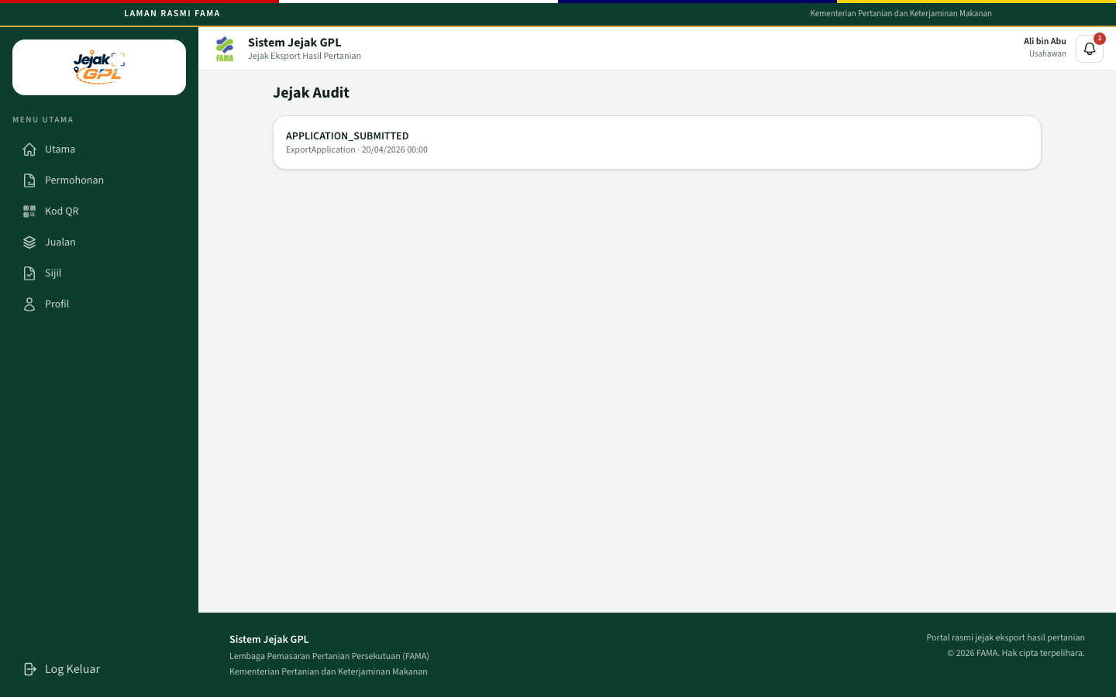
26 Jejak audit usahawan
Alamat /exporter/audit. Tiada dalam menu sisi.
Notes:
Cari QR_GENERATED, APPLICATION_SUBMITTED, dan APPLICATION_APPROVED selepas demo langsung.

Slide 29
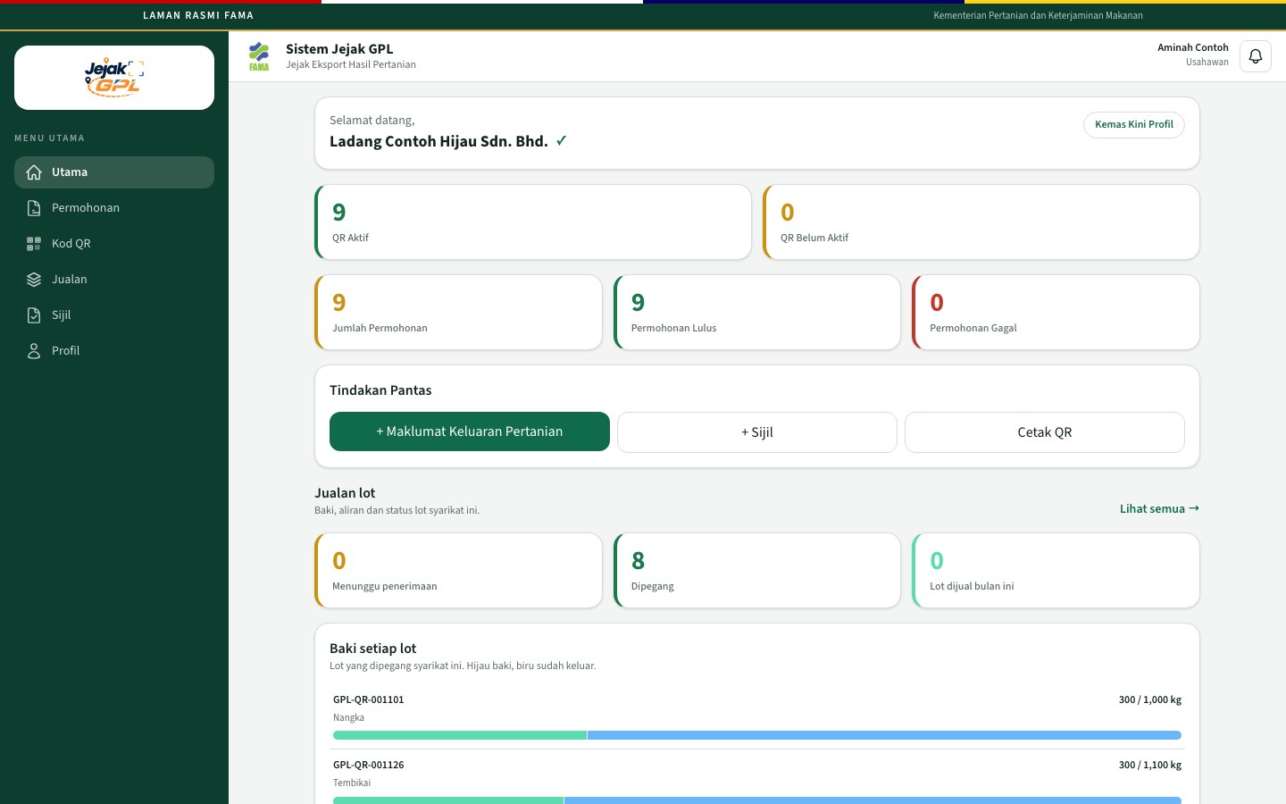
27 Utama pengeluar
Log masuk Aminah Contoh. Carta jualan lot syarikat ini.
Notes:
Aminah ialah Pengeluar, Ladang Contoh Hijau. Enam lot demo bermula di sini.

Slide 30
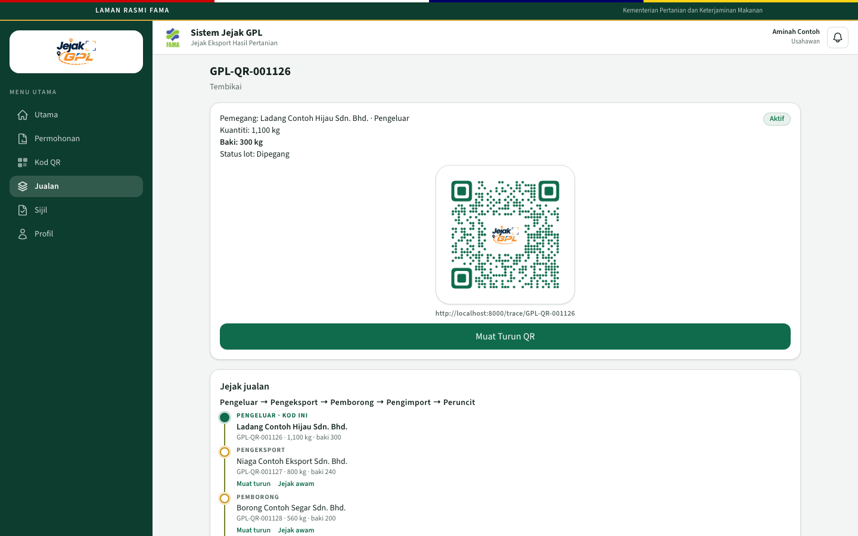
28 Lot tembikai
Jualan → buka GPL-QR-001126. Ini lot asal, 1,100 kg, baki 300 kg.
Notes:
Baki 300 kg masih di ladang. 800 kg sudah bergerak ke bawah.

Slide 31
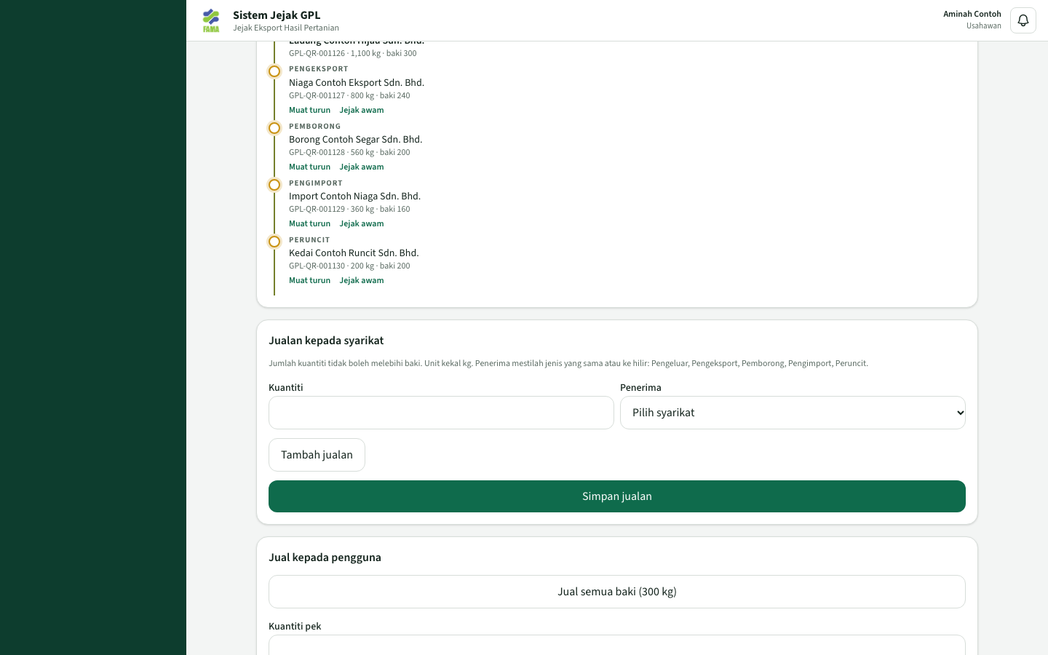
29 Perjalanan jualan yang teratur
Jangan tekan Simpan jualan atau Jual semua baki pada lot ini.
Notes:
Garisan menegak: Pengeluar 1,100 kg, Pengeksport 800 kg, Pemborong 560 kg, Pengimport 360 kg, Peruncit 200 kg. Setiap hentian sudah diterima dan QR aktif.

Slide 32
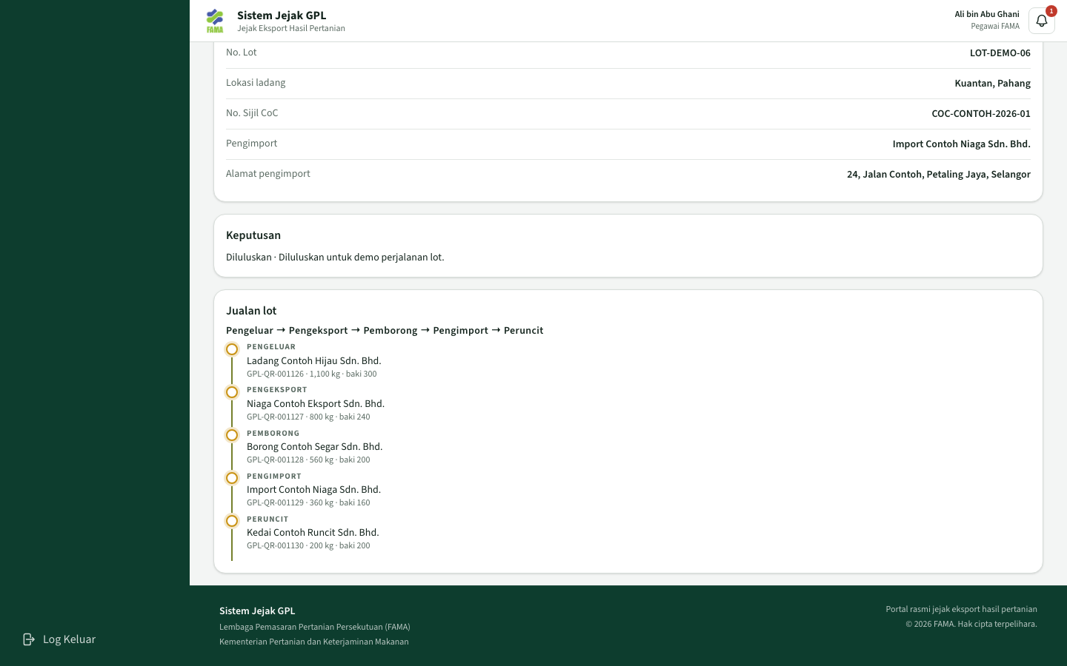
30 FAMA nampak pokok lot yang sama
Log masuk FAMA. Buka permohonan tembikai FAMA-2026-001126.
Notes:
Pegawai nampak ke mana lot pergi. Pegawai tidak menekan Diterima bagi pihak syarikat.

Slide 33
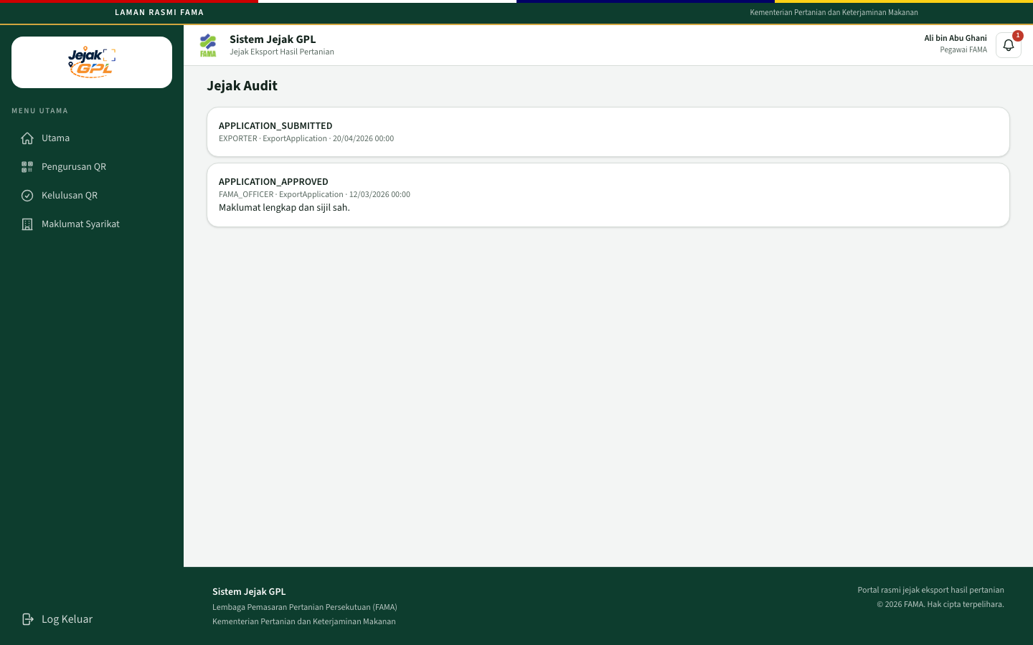
31 Jejak audit FAMA
Alamat /fama/audit.
Notes:
LOT_SPLIT ditulis bila jualan kepada syarikat disimpan. LOT_ACCEPTED ditulis bila penerima menekan Diterima.

Slide 34
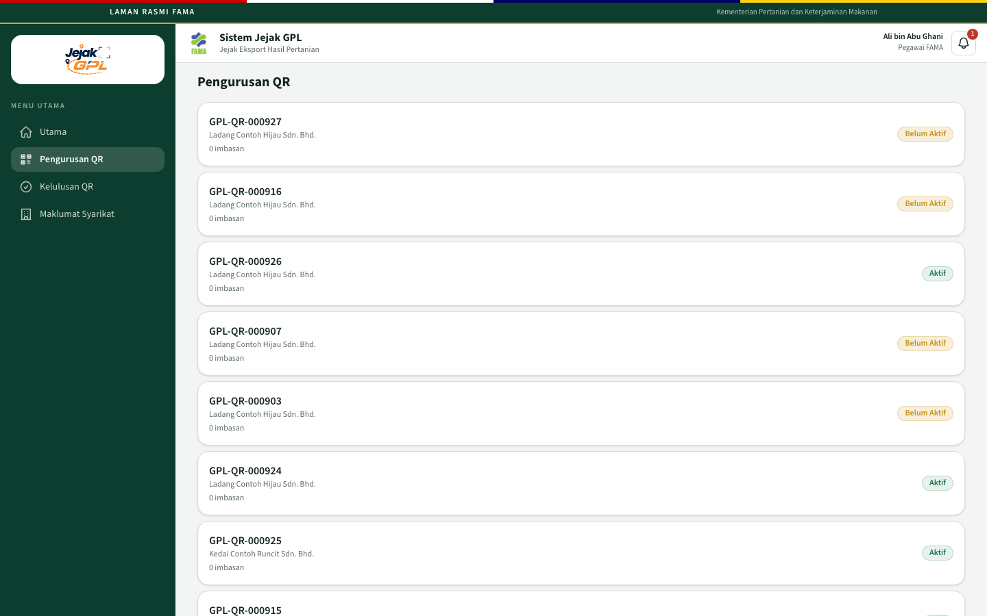
32 Pengurusan QR
Menu Pengurusan QR. Ini senarai pemantauan, bukan tempat mengaktifkan QR berasingan.
Notes:
Pengaktifan QR berlaku bila permohonan disahkan.

Slide 35
Imbas contoh yang sudah siap
Nangka /trace/GPL-QR-001105
Lada Benggala /trace/GPL-QR-001110
Jambu Batu /trace/GPL-QR-001115
Tomato /trace/GPL-QR-001120
Sawi /trace/GPL-QR-001125
Tembikai /trace/GPL-QR-001130
Jangan tekan Sahkan pada FAMA-2026-000123. Jangan pecahkan GPL-QR-000015 atau lot demo 001101–001130.
Notes:
Kod di atas ialah hujung rantaian, di tangan peruncit. Setiap satu menunjukkan lima peranan mengikut turutan.

